Slide 1
移动应用开发
方维维

Slide 2
本节课学习内容
什么是碎片
碎片的使用方式
碎片的生命周期
动态加载布局的技巧
碎片的实例

Slide 3
什么是碎片（片段）
定义
Fragment 表示 Activity 中的行为或用户界面部分。您可以将多个片段组合在一个 Activity 中来构建多窗格 UI，以及在多个 Activity 中重复使用某个片段。您可以将片段视为 Activity 的模块化组成部分，它具有自己的生命周期，能接收自己的输入事件，并且您可以在 Activity 运行时添加或移除片段（有点像您可以在不同 Activity 中重复使用的“子 Activity”）。
片段必须始终嵌入在 Activity 中，其生命周期直接受宿主 Activity 生命周期的影响。 例如，当 Activity 暂停时，其中的所有片段也会暂停；当 Activity 被销毁时，所有片段也会被销毁。 不过，当 Activity 正在运行（处于已恢复生命周期状态）时，您可以独立操纵每个片段，如添加或移除它们。 当您执行此类片段事务时，您也可以将其添加到由 Activity 管理的返回栈 — Activity 中的每个返回栈条目都是一条已发生片段事务的记录。 返回栈让用户可以通过按返回按钮撤消片段事务（后退）。

Slide 4
碎片的主要应用
应用
Android 在 Android 3.0（API 级别 11）中引入了片段，主要是为了给大屏幕（如平板电脑）上更加动态和灵活的 UI 设计提供支持。由于平板电脑的屏幕比手机屏幕大得多，因此可用于组合和交换 UI 组件的空间更大。利用片段实现此类设计时，您无需管理对视图层次结构的复杂更改。 通过将 Activity 布局分成片段，您可以在运行时修改 Activity 的外观，并在由 Activity 管理的返回栈中保留这些更改。
例如，新闻应用可以使用一个片段在左侧显示文章列表，使用另一个片段在右侧显示文章 — 两个片段并排显示在一个 Activity 中，每个片段都具有自己的一套生命周期回调方法，并各自处理自己的用户输入事件。 因此，用户不需要使用一个 Activity 来选择文章，然后使用另一个 Activity 来阅读文章，而是可以在同一个 Activity 内选择文章并进行阅读。

Slide 5
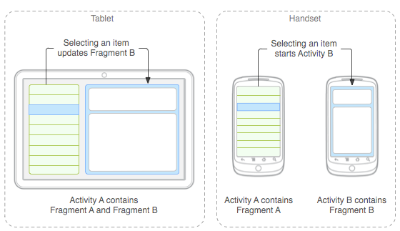
碎片在新闻App里的应用

Slide 6
本节课学习内容
什么是碎片
碎片的使用方式
碎片的生命周期
动态记载布局的技巧
碎片的实例

Slide 7
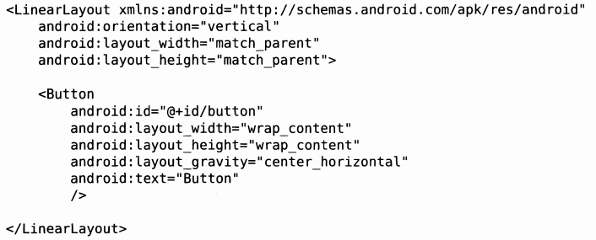
碎片的简单实例：FragmentTest
新建一个左侧碎片布局left_fragment.xml
放置一个居中显示的按钮

Slide 8
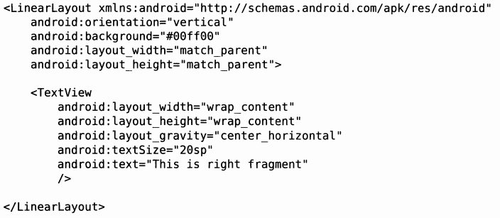
碎片的简单实例
新建右侧碎片布局right_fragment.xml
将布局的背景颜色设置为绿色
放置了一个TextView显示一段话

Slide 9
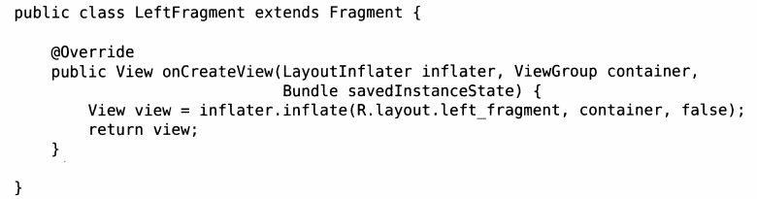
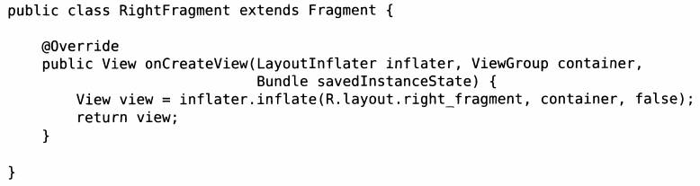
碎片的简单实例
新建LeftFragment类
新建RightFragment类
继承自Fragment类，注意是support-v4库中的(?)
重写onCreateView()方法
加载左侧碎片布局left_fragement
加载右侧碎片布局right_fragement

Slide 10
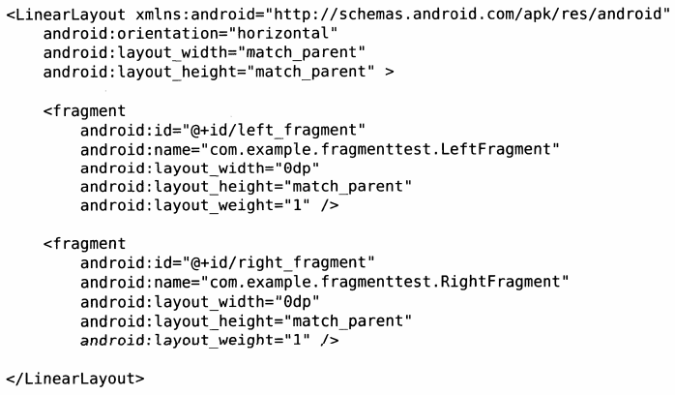
碎片的简单实例
activity_main.xml
<fragment>标签在布局中添加碎片
通过android:name属性来显式指明要添加的碎片类名

Slide 11
碎片的动态添加
碎片动态添加步骤
1. 创建待添加的碎片实例。
2. 获取到 FragmentManager，在活动中可以直接调getFragmentManager
方法得到。
3. 开启一个事务，通过调用 beginTransaction()方法开启。
4. 向容器内加入碎片，一般使用 replace()方法实现，需要传入容器的 id和待
添加的碎 片实例。
5. 提交事务，调用 commit()方法来完成。

Slide 12
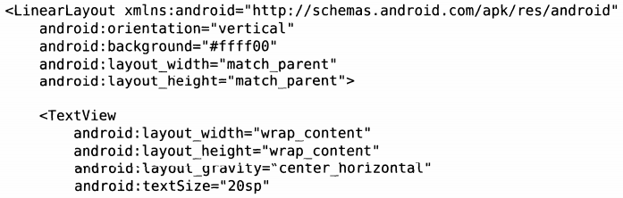

碎片的动态添加
新建一个碎片布局 another_right_fragment.xml
将布局的背景颜色设置为黄色

Slide 13
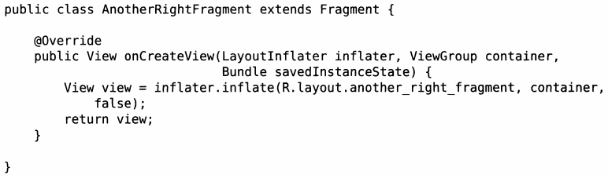
碎片的动态添加
新建AnotherRightFragment类作为另一个右侧碎片
对应刚建立的界面碎片元素

Slide 14
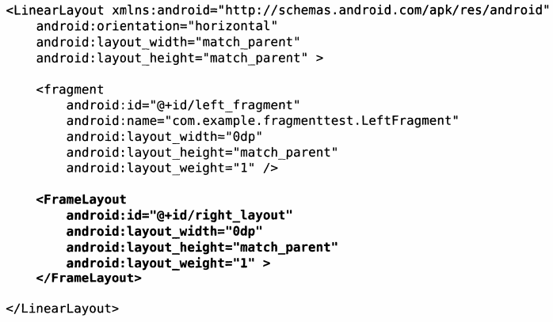
碎片的动态添加
修改activity_main.xml
FrameLayout中的控件都默认摆放在左上角，下面在代码里我们会动态的向FrameLayout里添加内容

Slide 15
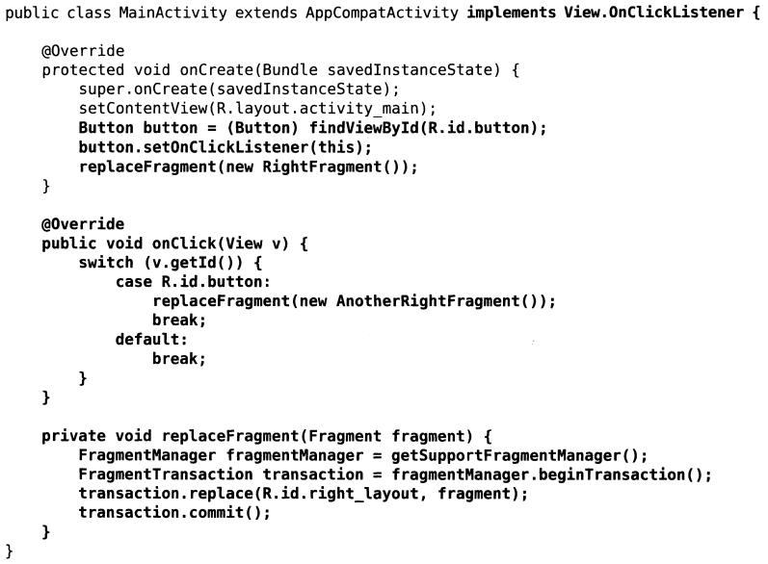
碎片的动态添加
修改MainActivity
为按钮添加点击事件监听器
调用此方法来添加fragment
碎片处于暂停状态时调用
replace()方法添加或替换碎片
获得FragmentManager实例
调用beginTransaction()方法开启事务
提交事务

Slide 16
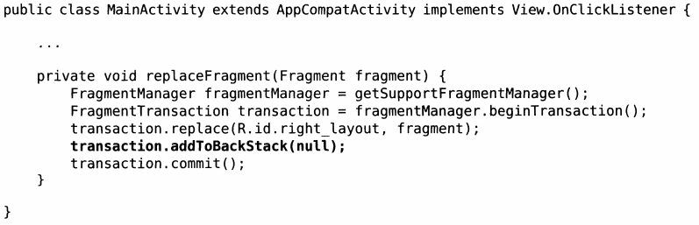
在碎片中模拟返回栈
修改MainActivity
调用addToBackStack()方法，在上一步点击添加一个碎片后，点击返回直接退出程序，调用这个方法后，点击返回，返回到之前的碎片

Slide 17
本节课学习内容
什么是碎片
碎片的使用方式
碎片的生命周期
动态加载布局的技巧
碎片的实例

Slide 18
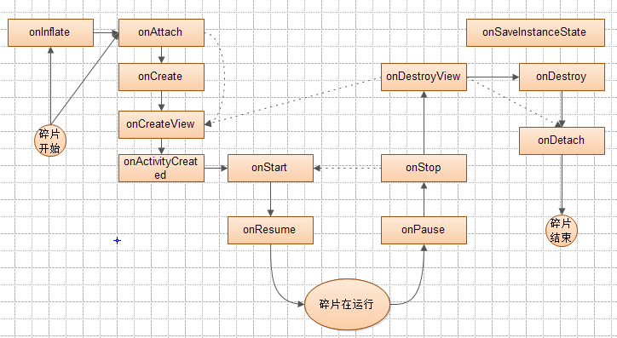
碎片的生命周期
碎片的生命周期
从返回栈中回到上一个碎片
用户点击返回键或碎片被移除/替换
当碎片被添加到返回栈，然后被移除/替换

Slide 19
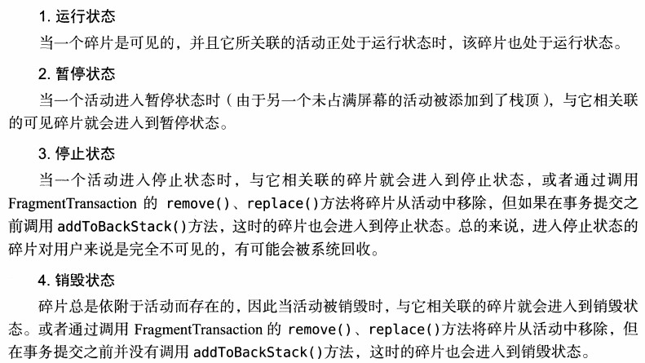
碎片的生命周期
碎片的生命周期

Slide 20
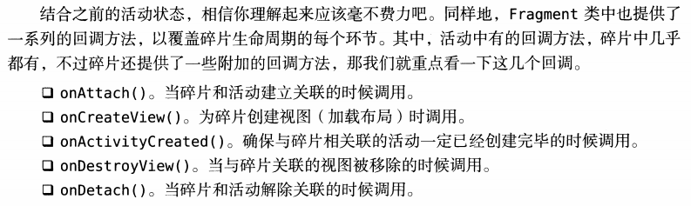
Fragment类中的回调方法
碎片的回调方法

Slide 21
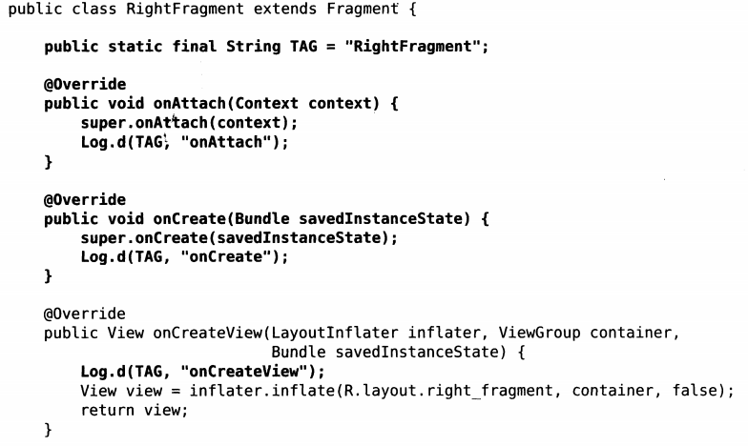
碎片的生命周期
体验碎片的生命周期,修改RightFragment
当碎片与活动建立关联时被调用
当第一次创建碎片时被调用
为碎片创建视图(加载布局)时调用

Slide 22

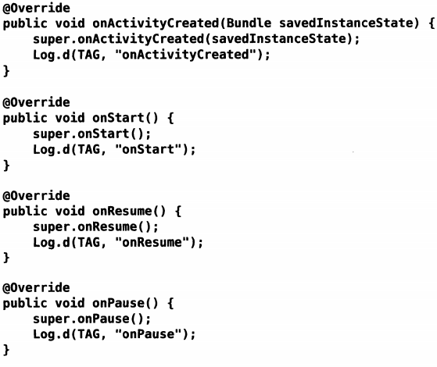
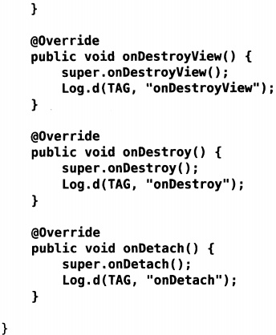
碎片的生命周期
确保与碎片相关联的活动已经创建完毕的时候调用
RightFragment
碎片处于停止状态时调用
碎片从不可见变为可见时调用
碎片中的视图被移除时调用
碎片准备好与用户交互时调用
碎片销毁之前调用
碎片处于暂停状态时调用
碎片和活动接触关联时调用

Slide 23
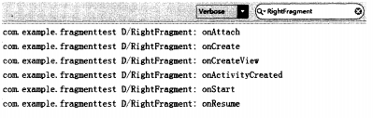

碎片的生命周期
重新运行程序，观察logcat中的打印信息
点击LeftFragment中的按钮，进行碎片替换
可以看到当RightFragment第一次加载到屏幕上时，会依次执行onAttach()、onCreate()、onCreateView() 、 onActivityCreated() 、onStart() 、onResume() 方法
此时RightFragment会进入停止状态，因此 onPause() 、 onStop() 、onDestroyView() 会被调用。

Slide 24

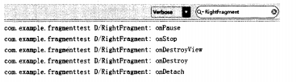
碎片的生命周期
按下Back键，RightFragment会重新回到屏幕
再次按下Back间退出程序
RightFragment重新回到运行状态，onActivityCreated() 、 onStart() 、onResume() 方法得到执行
依次执行 onPause() 、onStop() 、onDestroyView() 、onDestory() 、onDetach() 最终将活动和碎片一起销毁

Slide 25
本节课学习内容
什么是碎片
碎片的使用方式
碎片的生命周期
动态加载布局的技巧
碎片的实例

Slide 26
动态加载布局的技巧
动态添加布局
虽然动态添加碎片的功能很强大，可以解决很多实际开发中的问题，但是它毕竟只是在 一个布局文件中进行一些添加和替换操作。如果程序能够根据设备的分辨率或屏幕大小在运行时来决定加载哪个布局，那我们可发挥的空间就更多了。因此我们就来探讨一下 Android 中动态加载布局的技巧。
使用限定符
如果你经常使用平板电脑，应该会发现很多的平板应用现在都采用的是双页模式（程序 会在左侧的面板上显示一个包含子项的列表，在右侧的面板上显示内容），因为平板电脑的 屏幕足够大，完全可以同时显示下两页的内容，但手机的屏幕一次就只能显示一页的内容，因此两个页面需要分开显示。那么怎样才能在运行时判断程序应该是使用双页模式还是单页模式呢？这就需要借助限定符（Qualifiers）来实现了。

Slide 27
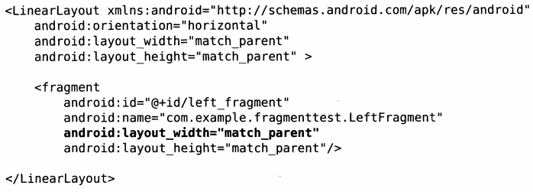
动态加载布局的技巧:使用限定符
修改activity_main.xml
只留下一个左侧碎片。并让他充满整个父布局,此布局只包含一个碎片，即单页模式

Slide 28
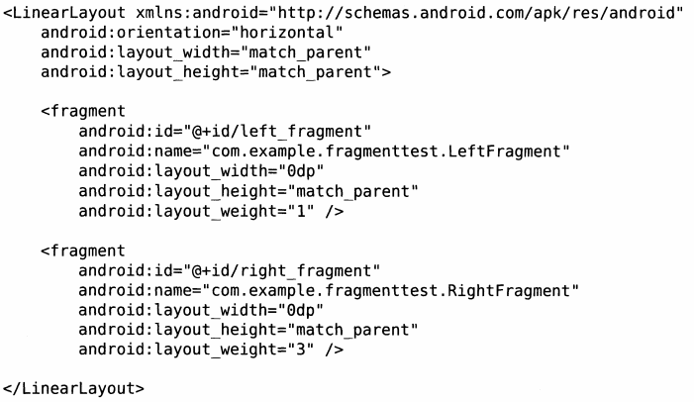
动态加载布局的技巧
在res目录下新建layout_large文件夹，在这个文件夹下新建一个
布局，也叫做activity_main.xml
此布局包含两个碎片，即双页模式，layout_large中的large是一个限定符，屏幕是large的设备会自动加载layout_large文件夹下的布局，而小屏的设备还是会加载layout文件夹下的布局

Slide 29
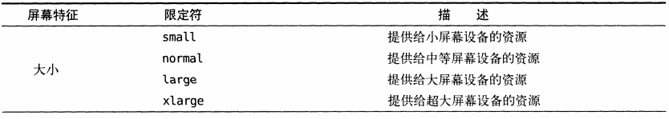
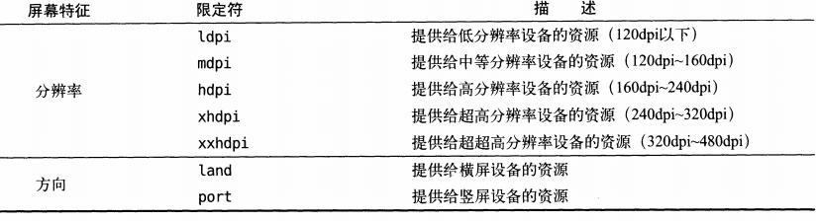
动态加载布局的技巧
Android中一些常见的限定符

Slide 30
动态加载布局的技巧
使用最小宽度限定符
在上一小节中我们使用 large 限定符成功解决了单页双页的判断问题，不过很快又有一 个新的问题出现了，large 到底是指多大呢？有的时候我们希望可以更加灵活地为不同设备加 载布 局，不管它们 是不是 被系统 认定为 “ large ”，这 时就可以使用 最小宽度限定符（Smallest-width Qualifier）了。
最小宽度限定符允许我们对屏幕的宽度指定一个最小指（以 dp 为单位），然后以这个最 小值为临界点，屏幕宽度大于这个值的设备就加载一个布局，屏幕宽度小于这个值的设备就 加载另一个布局。

Slide 31
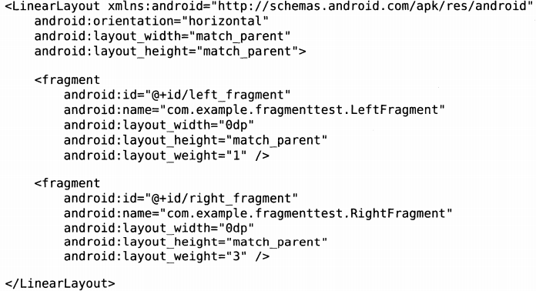
动态加载布局的技巧
使用最小宽度限定符，在res目录下新建layout_sw600dp文件夹
在这个文件夹下新建activity_main.xml布局
当程序运行在屏幕宽度大于600dp的设备上时，会加载layout_sw600dp/activity_main布局，当程序运行在屏幕宽度小于600dp的设备上时，仍会加载默认的activity_main布局

Slide 32
本节课学习内容
什么是碎片
碎片的使用方式
碎片的生命周期
动态加载布局的技巧
碎片的实例

Slide 33
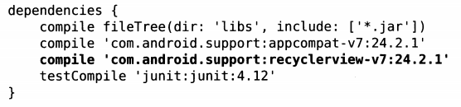
碎片的实例
简易版的新闻应用
app/build.gradle添加依赖库
要用到RecyclerView，添加依赖库

Slide 34
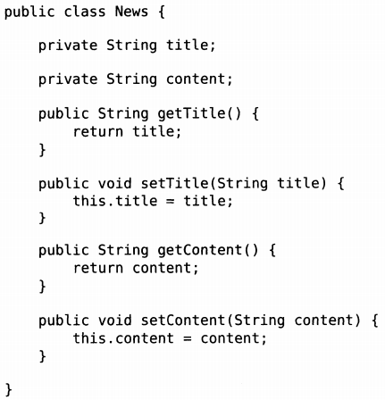
碎片的实例
新建新闻实体类News
title字段表示新闻标题
content字段表示新闻内容

Slide 35
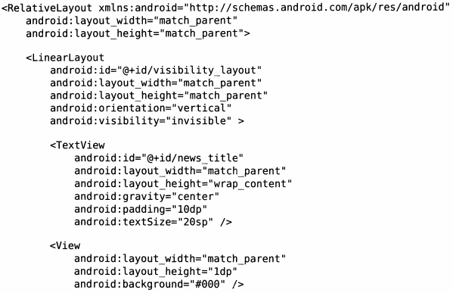
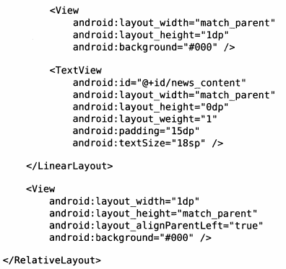
碎片的实例
新建布局文件news_content_frag.xml作为新闻内容的布局
布局主要分为两部分，头部部分显示新闻标题，正文部分显示新闻内容，中间使用一条细线隔开
<View>来实现细线，将View的高设置为1dp,背景设置为黑色

Slide 36
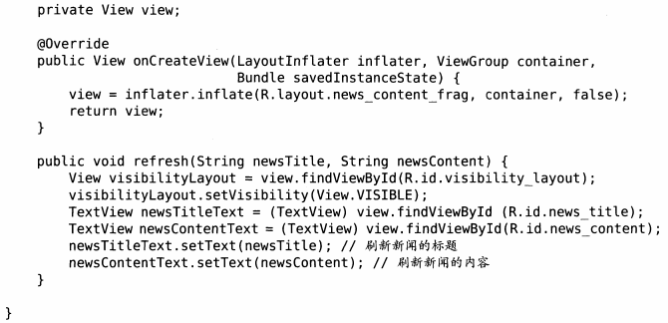
碎片的实例
新建NewsContentFragment类，继承自Fragment
加载news_content_frag布局
提供一个refresh()方法，将新闻的标题和内容显示出来

Slide 37
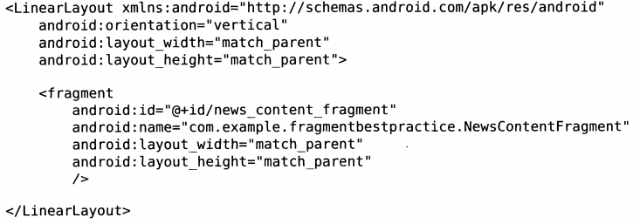
碎片的实例
新闻内容的碎片和布局是在双页模式中使用的，在单页模式中使
用的话，创建一个活动NewsContentActivity,并将布局为news_content，
修改news_content
直接在布局中引用NewsContentFragment,这样相当于把news_content_frag布局的内容添加进来

Slide 38
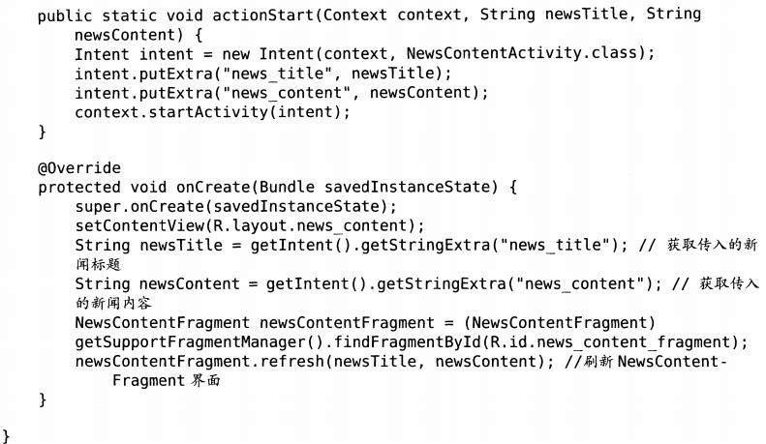
碎片的实例
修改NewsContentActivity
actionStart()方法之前讲过，忘记可以会看2.6.3小节的内容
通过getIntent()方法获得新闻的标题和内容
通过findFragmentById获得newsContentFragment实例

Slide 39
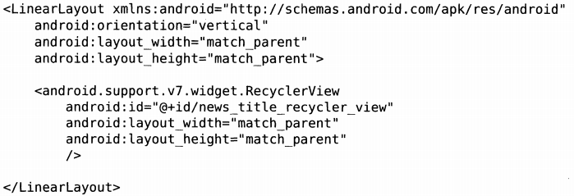
碎片的实例
创建新闻列表布局news_title_frag.xml
新闻列表RecyclerView

Slide 40
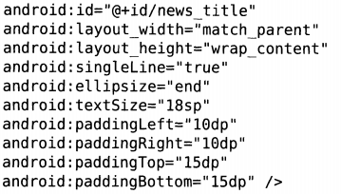
碎片的实例
新建RecyclerView的子项布局news_item.xml
设置TextView只能单行显示
文本内容超出控件宽度是在尾部进行文本缩进
android:padding表示控件的周围留白

Slide 41
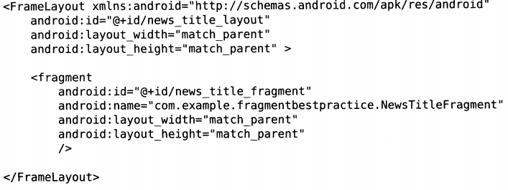
碎片的实例
修改activity_main.xml，用来展示单页模式布局
只加载新闻标题的碎片

Slide 42
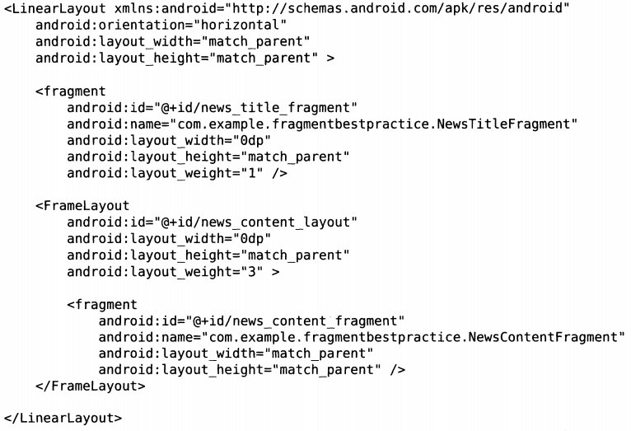
碎片的实例
新建layout_sw600dp文件夹，在文件夹下新建activity_main.xml
用作双页展示布局
在这里放置一个FrameLayout,
id为news_content_layout,在后面的代码中会判断，如果找到这个id，就是双页模式，否则就是单页模式

Slide 43
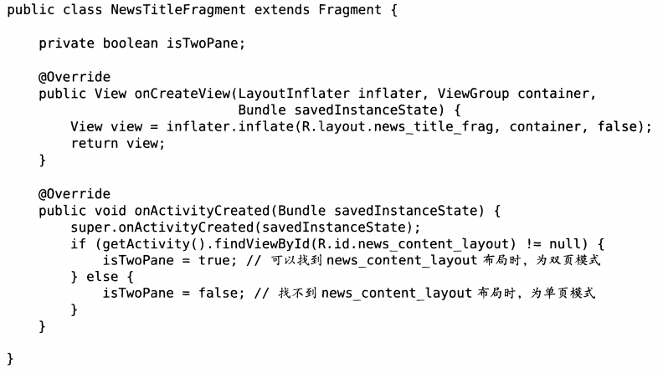
碎片的实例
新建NewsTitleFragment用作展示新闻列表的碎片
加载news_title_frag碎片
在这里进行了一下判断，是否能找到我们上面提到的news_content_layout布局，找到为双页模式

Slide 44
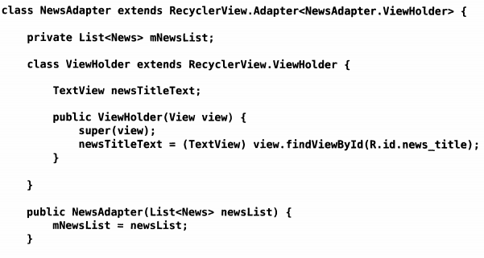
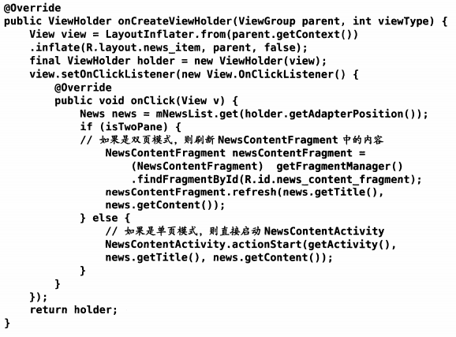
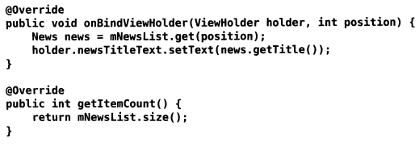
碎片的实例
在NewsTitleFragment通过RecyclerView将新闻列表展示出来
在这里判断，如果是单页模式，则直接启动NewsContentActivity,如果是双页模式，则刷新NewsContentFragment中的内容

Slide 45
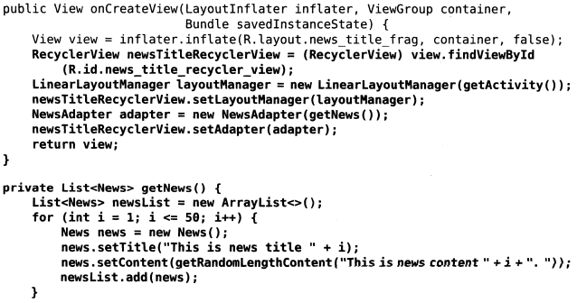
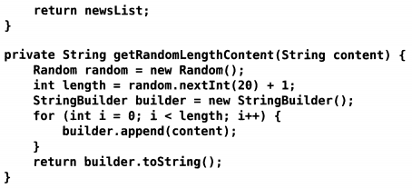
碎片的实例
最后向RecyclerView中填充数据

